Slide 1
UDA: VIAGGIO NELLA PREISTORIA…..MUSICALE
Classe: 1° sez. B
A.S. 2022/2023
Plesso: Mongrassano Scalo (CS)
Docente: Alessandro Esposito
Disciplina: Educazione Musicale

Slide 2
L’uomo primitivo scoprì la musica in modo spontaneo, ascoltando i suoni della natura e il suono della sua voce. In natura poteva percepire il sibilo del vento, il ticchettio della pioggia, lo scroscio dei fiumi, il fragore delle cascate, il rombo del tuono, il fischio e il cinguettio degli uccelli, il ruggito dei felini, il bramito degli animali selvatici, l’ululato dei lupi, lo sciabordio delle onde, il risucchio della risacca, il frullo delle ali di uccelli, lo stormire delle foglie, il frinito delle cicale, il gracidio delle rane, lo stillicidio delle gocce d’acqua nella caverna, il crepitio delle fiamme. L’uomo primitivo faceva musica per imitare i suoni della natura, per possederla e controllarla, per vincere le sue paure. A volte la musica serviva per accompagnare delle cerimonie propiziatorie, cioè cerimonie che potessero aiutare a fare una buona caccia.

Slide 3
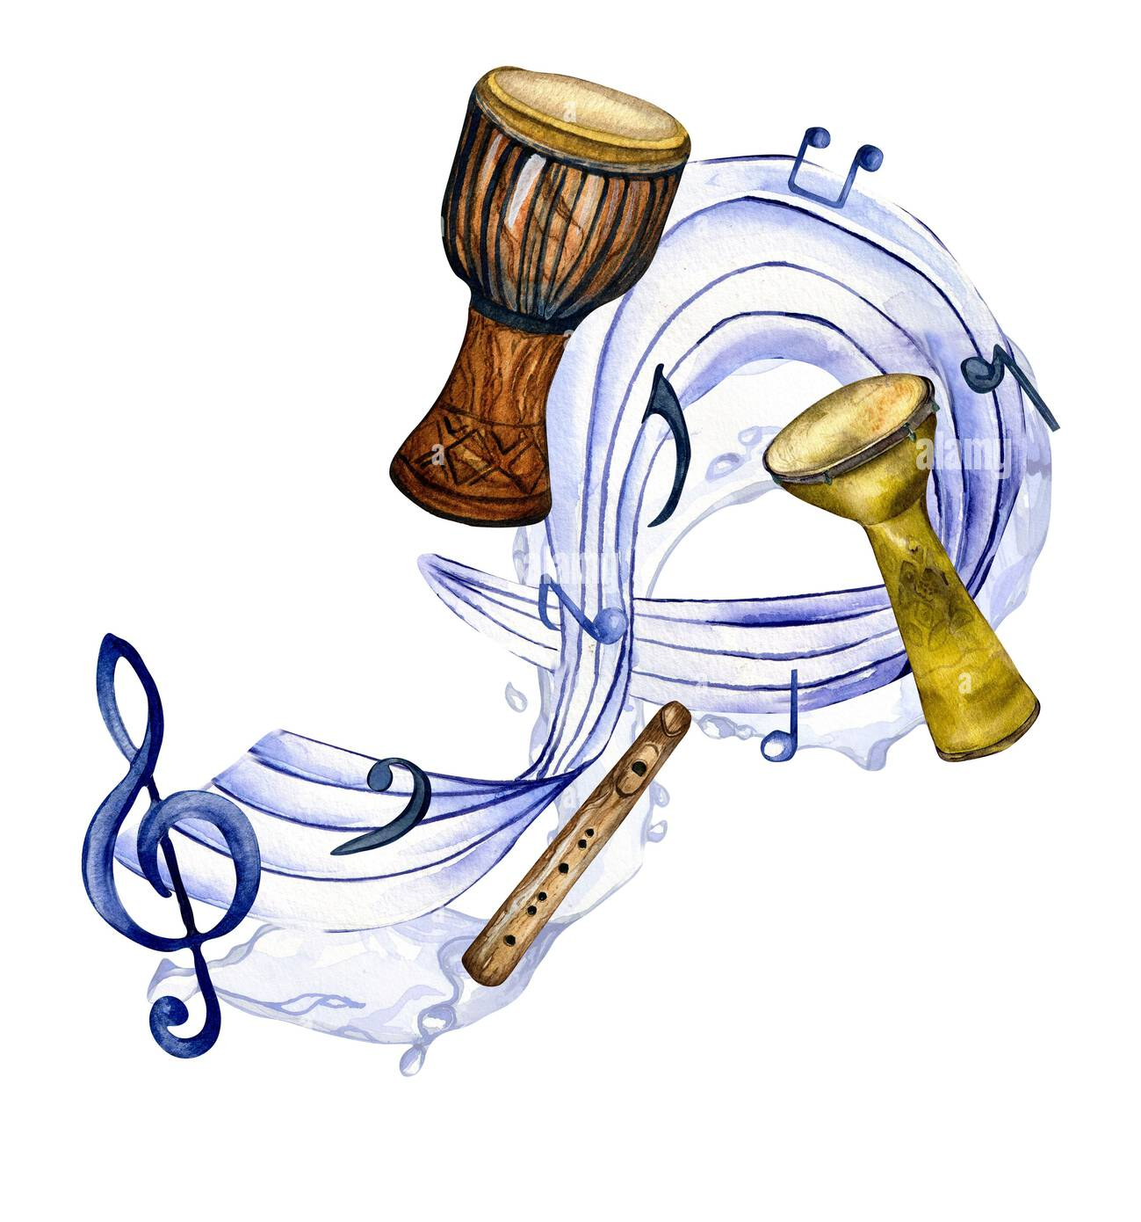
Gli archeologi hanno trovato diversi oggetti che potevano essere degli strumenti musicali. I primi strumenti musicali erano a percussione: i sonagli, cioè piccoli oggetti quali noci, conchiglie, semi, denti di animali legati insieme da una cordicella derivata da budella animale; i sonagli di zucca cioè zucche vuote riempite di sassolini o semi. Un'altra famiglia di strumenti rinvenuti sono i raschiatori, ovvero strumenti dentellati ricavati da gusci, bastoni, conchiglie e ossa che si raschiavano con un secondo oggetto rigido.

Slide 4
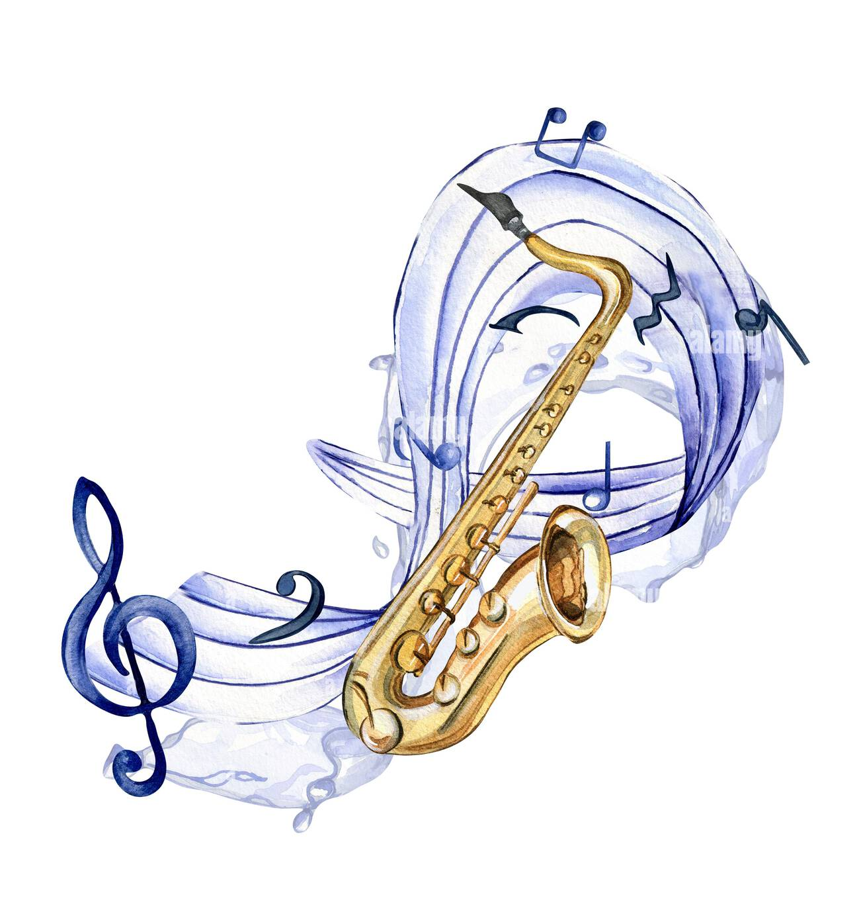
Successivamente furono creati i primi strumenti a fiato: flauti in osso o legno, trombe ricavate da conchiglie, ossa e corna di animali. Il flauto produce il suono a mezzo di una colonna d'aria all'interno di un tubo. I più antichi flauti vennero ricavati da ossi di animali probabilmente di uccello. Essi producono un suono acuto, fischiante, mentre flauti di canna di dimensioni maggiori, rendono un suono più morbido e profondo. I primi flauti producevano una sola nota: i fori per le dita vennero introdotti più tardi. Il flauto nasale in canna di bambù è ancora molto diffuso nelle isole dell'Oceano Pacifico e l'aria vi è introdotta con una narice invece della bocca, mentre l'altra narice è chiusa con un pezzo di stoffa, tabacco o con una mano. Questo modo insolito di suonare lo strumento potrebbe avere una radice religiosa o superstiziosa, infatti alcuni popoli del pacifico credono che il fiato emesso dalle narici abbia particolari poteri magici.

Slide 5
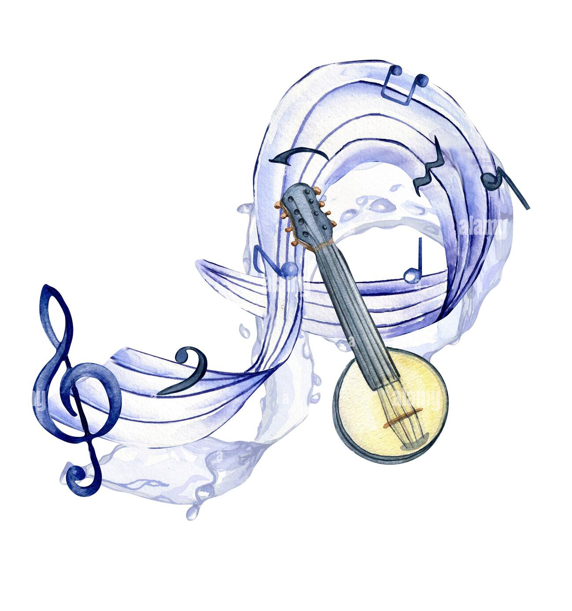
Per ultimi furono creati gli strumenti a corda. I primi strumenti a corda erano le arpe di terra e gli archi musicali. L'arpa di terra era ricavata scavando una buca nel terreno, ricoperta poi di corteccia d'albero. Sopra di essa si tendeva una corda, ottenuta con budella animali, che si faceva vibrare con un pizzico delle dita. L'arco musicale, invece, era formato da un ramo flessibile curvato da una corda tesa, che veniva pizzicata; in mezzo alla corda si trovava una zucca vuota, la quale faceva da cassa di risonanza, cioè ampliava il suono.

Slide 6
GRAZIE PER L’ATTENZIONE!!!

